Slide 1
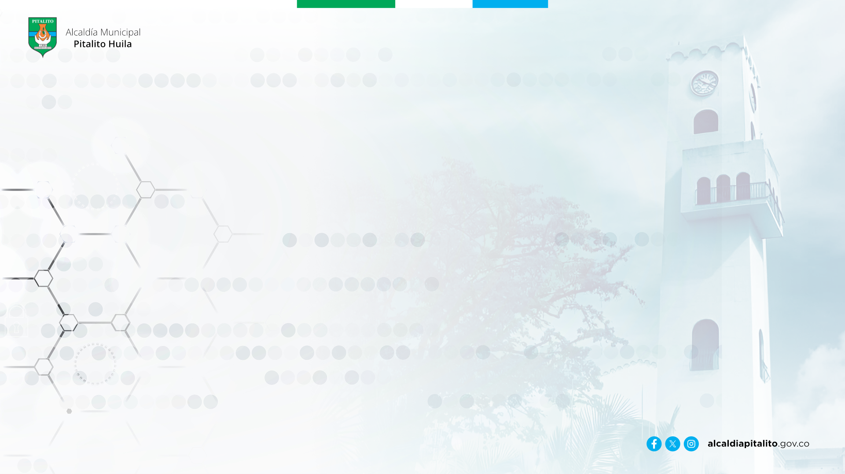



Experiencia Significativa
TIN TEATRO IN
Belen Esneda Moreno Chala
I. E. M. Escuela Normal Superior
Pitalito – Huila
2025

Slide 2
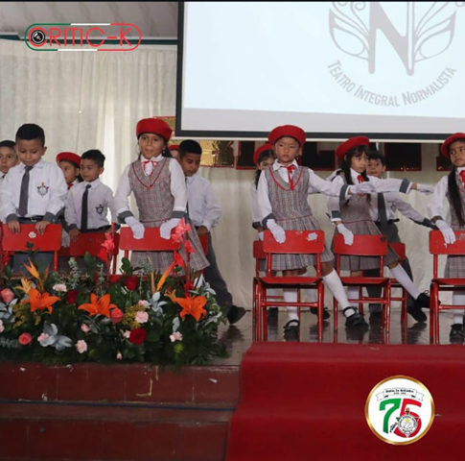
FUNDAMENTACIÓN
Enfoque: Experiencia basada en un enfoque socio-crítico y humanista, donde el teatro es mediador para el aprendizaje integral y la formación ciudadana.
Referentes: Alineada con la Ley General de Educación, Lineamientos de Educación Artística, Educación para la Ciudadanía y la Convivencia y competencias socioemocionales del MEN.
Articulación Institucional: Coherencia con el PEI y PMI de la Normal Superior de Pitalito al fortalecer liderazgo, convivencia, salud mental y habilidades socioemocionales.
Metodología: Metodologías activas y aprendizaje experiencial mediante procesos creativos, expresivos y colaborativos.
Cita: “La comunicación debe construir conocimiento, sentido y significado en una sociedad tecnodependiente” (Llovess & Williamson, 2017).
Notes:
La experiencia TIN TEATRO IN se fundamenta en un enfoque pedagógico socio-crítico y humanista, concibiendo el arte dramático como un mediador esencial para el aprendizaje integral y la formación de ciudadanos reflexivos y críticos.
Referentes Conceptuales y Pedagógicos: Se basa en el teatro como lenguaje artístico (expresión, comunicación) y herramienta pedagógica (fomento de pensamiento crítico, autonomía, empatía, resiliencia).
Articulación con el PEI: Coherencia directa con la misión institucional de la Normal Superior de Pitalito: formar maestros líderes, críticos y socialmente responsables. La práctica teatral contribuye a este propósito al potenciar habilidades blandas y socioemocionales.
Articulación con el PMI: Contribuye a los objetivos de mejoramiento al fortalecer la convivencia escolar, la salud mental y el desarrollo socioemocional de los estudiantes a través de procesos artísticos y culturales.
La experiencia TIN TEATRO IN se fundamenta en un enfoque socio–crítico y humanista que reconoce al estudiante como sujeto activo en la construcción de aprendizaje significativo. Se articula con políticas educativas nacionales como la Ley General de Educación, los lineamientos de Educación Artística, las orientaciones de Educación para la Ciudadanía y la Convivencia, y el desarrollo de competencias socioemocionales promovidas por el MEN. Pedagógicamente se sustenta en metodologías activas, el aprendizaje experiencial, el teatro escolar como estrategia de mediación cultural y la formación integral establecida en el PEI y el PMI de la institución. Metodológicamente se basa en procesos creativos, expresivos y colaborativos que fortalecen la comunicación, la sensibilidad estética y el pensamiento crítico.
“Comunicarse es sobrevivir permanentemente donde el mundo y nosotros somos tecnodependientes dentro de una sociedad intercomunicada a través de redes y códigos con un propósito determinado” (Llovess, A., Williamson, B. 2017). De manera que la comunicación y sus canales de difusión, deben encaminarse hacia la construcción de conocimiento, sentido y significado en una sociedad cambiante que vaya a la vanguardia con el crecimiento tecnológico.

Slide 3
PERTINENCIA
La experiencia TIN TEATRO IN demuestra una alta pertinencia al ser una respuesta innovadora y directa a una necesidad crucial identificada en el contexto educativo:
Problemática Contextual: Se detectó en la I.E. Normal Superior de Pitalito un porcentaje significativo de estudiantes con dificultades en la comunicación asertiva, la expresión verbal y corporal, y temor a hablar en público.
Respuesta Estratégica: El proyecto utiliza el teatro como recurso pedagógico innovador para transformar estas limitaciones en oportunidades de aprendizaje, alineándose con la necesidad del contexto urbano-escolar de Pitalito de promover la inclusión, la colaboración y la creatividad.
Coherencia con Políticas: Responde a la necesidad de fortalecer las habilidades socioemocionales y el desarrollo integral de los estudiantes, elementos clave en las políticas públicas educativas actuales que buscan la formación de ciudadanos competentes y con bienestar emocional.

Slide 4
CONSISTENCIA
La experiencia TIN TEATRO IN presenta una relación lógica y coherente entre sus elementos centrales, garantizando la efectividad de la intervención:
Objetivo General: Potenciar competencias comunicativas, creativas y socioemocionales.
Acciones Coherentes: Implementación de talleres, ensayos y presentaciones de teatro, danza contemporánea y maquillaje artístico, enfocadas directamente en el desarrollo de la expresión verbal y corporal.
Objetivos Específicos: Fomentar creatividad, pensamiento crítico y trabajo en equipo; integrar competencias digitales.
Acciones Coherentes: Énfasis en la creación y presentación de obras (pensamiento crítico y trabajo en equipo), y producción de reels y contenidos digitales (competencias digitales).
Resultados Coherentes: Los logros concretos (mejoras en autoestima, expresión, trabajo en equipo) confirman el cumplimiento de los objetivos propuestos y la respuesta efectiva a la problemática inicial.

Slide 5
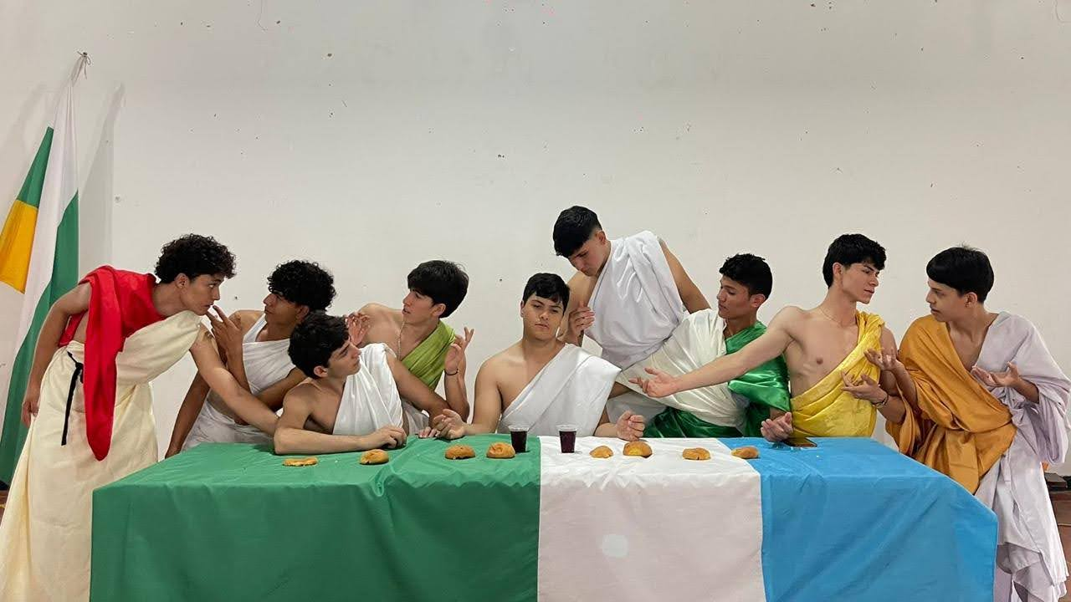
MADUREZ
La experiencia TIN TEATRO IN evidencia un proceso de madurez sostenido a lo largo de sus tres años y ocho meses de implementación (Enero 2022 – Presente):
Actualización y Reorganización: Evolución metodológica constante a partir de la reflexión y retroalimentación de la comunidad educativa.
Mejora Continua (Ajustes):
Incorporación Digital: Inclusión de herramientas digitales para la difusión de material artístico y promoción de la salud mental.
Ajustes Pedagógicos: Personalización de la experiencia según los niveles educativos (Primaria, Secundaria, Media) y las necesidades específicas de los estudiantes.
Análisis del Proceso: La aplicación de una metodología de seguimiento dual (cuantitativa y cualitativa) permite identificar fortalezas y áreas de mejora, guiando los ajustes en la metodología, la ampliación de actividades interdisciplinarias y la pertinencia de los objetivos formativos.

Slide 6
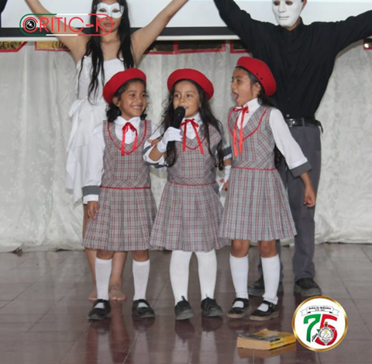
EMPODERAMIENTO
La experiencia se caracteriza por la participación activa y el alto nivel de apropiación de toda la comunidad educativa:
Estudiantes: Asumen roles protagónicos en la creación, diseño, producción y presentación de obras, desarrollando autonomía, liderazgo y trabajo en equipo.
Docentes: Participan activamente como facilitadores y orientadores del aprendizaje, incorporando las estrategias del teatro en un marco inclusivo y colaborativo.
Directivos/Institución: Existe un respaldo institucional consolidado, fundamentado en el PEI, que garantiza el acompañamiento pedagógico, los espacios físicos y los recursos necesarios.
Comunidad/Familias: Participan a través de la asistencia a funciones y talleres, fortaleciendo el vínculo escuela-comunidad y la valoración social y cultural del proyecto.
Impacto Comunitario: La divulgación y presentaciones en festivales internos y externos consolidan la proyección institucional y el reconocimiento académico. La experiencia genera altos niveles de participación y compromiso entre estudiantes, docentes y directivos..

Slide 7
EVALUACIÓN Y SEGUIMIENTO
Se implementa una metodología de seguimiento y valoración rigurosa que combina estrategias cualitativas y cuantitativas:
Mecanismos e Instrumentos:
Rúbricas de evaluación de competencias artísticas y comunicativas.
Listas de chequeo y observación sistemática.
Diarios de campo, registros audiovisuales y encuestas breves.
Tipo de Análisis:
Cuantitativo: Frecuencia de ensayos, número de participantes, logros en presentaciones.
Cualitativo: Evaluación de autoestima, resiliencia, comprensión emocional, convivencia escolar, y retroalimentación de participantes.
Función del Análisis: Esta doble perspectiva permite medir el impacto en el desarrollo socioemocional y artístico, guiar los ajustes metodológicos y fomentar la autorreflexión de los participantes, asegurando la mejora continua y la pertinencia del proyecto.

Slide 8
RESULTADOS
Los logros obtenidos son concretos, medibles y responden directamente a los objetivos planteados y las necesidades detectadas:
Logros Artísticos y Comunicativos:
Presentación de obras teatrales semestrales con notable avance en comunicación verbal y corporal, creatividad y pensamiento crítico.
Fortalecimiento de la capacidad de trabajo en equipo y la expresión de ideas propias.
Logros Socioemocionales:
Mejoras en autoestima, regulación emocional y manejo del estrés.
Mayor apertura para recibir y analizar retroalimentación constructiva y aumento de la resiliencia.
Impacto Institucional: Consolidación de un espacio permanente de aprendizaje artístico y socioemocional que fortalece el PEI, promueve la inclusión y convivencia, y orienta la mejora continua de los procesos formativos. Entre los resultados más relevantes se destacan:
Mejora visible en la comunicación verbal y no verbal.
Incremento en la autoestima, seguridad y expresión emocional.
Mayor participación estudiantil en eventos institucionales.
Fortalecimiento de la convivencia escolar y del trabajo colaborativo.
Desarrollo de competencias artísticas y digitales.

Slide 9
TRANSFERENCIA
Se han establecido mecanismos claros para la replicabilidad y adaptación de la experiencia:
Medios de Transferencia Interna:
Talleres de formación docente y asesorías especializadas para otros educadores de la I.E.
Elaboración de guías metodológicas y materiales didácticos para facilitar la aplicación del teatro escolar como recurso pedagógico.
Creación de semilleros de talento que extienden el conocimiento a diferentes niveles educativos.
Medios de Transferencia Externa:
Participación en festivales artísticos y encuentros académicos.
Publicación de contenidos digitales en plataformas y redes educativas (e.g., Instagram, Facebook, X), asegurando la visibilidad y accesibilidad de las buenas prácticas.
Replicabilidad: El diseño metodológico permite que la experiencia sea adaptable a distintos contextos educativos, recursos y particularidades culturales, alineándose con la misión de la Normal Superior de Pitalito de formar futuros maestros.

Slide 10
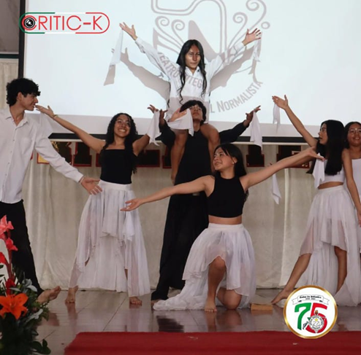
SOSTENIBILIDAD
La continuidad de TIN TEATRO IN está garantizada por una sólida estructura estratégica:
Orden Político/Institucional: Respaldo institucional formalizado en el PEI y la misión de la Normal Superior, asegurando el marco de acción y acompañamiento pedagógico.
Orden Humano/Técnico: Participación activa y compromiso de estudiantes y docentes, y planificación anual de actividades que incluyen talleres de formación artística y la creación de semilleros de talento.
Orden Financiero/Proyección: Inclusión en festivales internos y externos que fortalecen la proyección y aseguran la motivación. La actualización continua de estrategias metodológicas y la evaluación periódica garantizan su relevancia y pertinencia a largo plazo

Slide 11
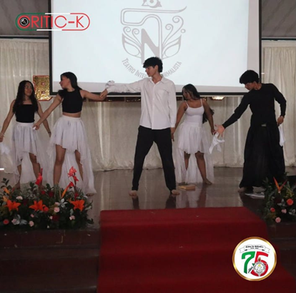
INNOVACIÓN
La experiencia TIN TEATRO IN es altamente innovadora por su combinación de métodos y recursos:
Proceso Educativo Novedoso: Implementa el arte dramático como eje pedagógico central para el desarrollo de competencias comunicativas y socioemocionales, trascendiendo el enfoque artístico tradicional.
Recursos Tecnológicos y No Tecnológicos:
Tecnológicos: Producción de reels y contenidos digitales para difundir material artístico y promover la salud mental.
No Tecnológicos: Integración de danza-teatro y maquillaje artístico como nuevas formas de expresión.
Aportes al Proceso E-A: Transforma el aprendizaje tradicional en experiencias significativas, lúdicas y colaborativas. Fomenta la salud mental, la autoestima y la resiliencia, cumpliendo con la formación integral promovida por las políticas educativas y el PEI de la Normal.

Slide 12
CRÉDITOS Y CONTACTO
Responsable: Belen Esneda Moreno Chala
Correo: belen.moreno@normalpitalito.edu.co
Teléfono: 3173289853

